Slide 1
APLICACIÓN SENSIBLE AL CONTEXTO. BASES DE DATOS DIFUSAS. Laboratorio de Marcha Hoi
Desarrollo de aplicaciones sensibles al contexto utilizando Bases de Datos Difusas. Contribución al desarrollo de sistemas inteligentes.

Slide 2
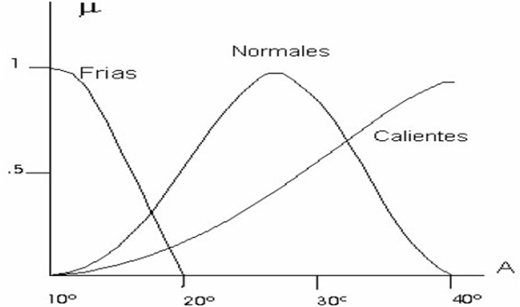
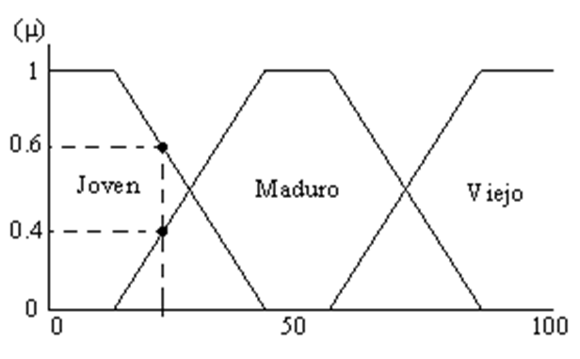
Números Difusos.
Es una extensión de un numero regular en el sentido que no se refiere a un único valor sino a un conjunto de posibles valores, que varían con un peso entre 0 y 1. Los cálculos con números difusos permiten la incorporación de incertidumbre en parámetros, propiedades, geometría, condiciones iniciales, etc.
Nota: Borroso o difuso porque no se pueden definir bien los límites de los conceptos utilizados por el ser humano.

Slide 3
Conjunto Difuso.
Conjunto formado por individuos que tienen asociado un nivel de pertenencia en el intervalo [0,1], descrito por su función de pertenencia.
μA (x): X ­> [0,1]
Grado de Pertenencia de un elemento x perteneciente a X en A.

Slide 4
Dominios Difusos.
Atómico.
Conjuntivo.
Categórico.
Discreto.
Continuos.

Slide 5

Imprecisión en Bases de Datos Orientadas a Objetos.
Nivel de atributos:
Niveles de relaciones de una instancia:
Nivel de relaciones de herencia:
Nivel de definición:
Nivel de conducta:

Slide 6
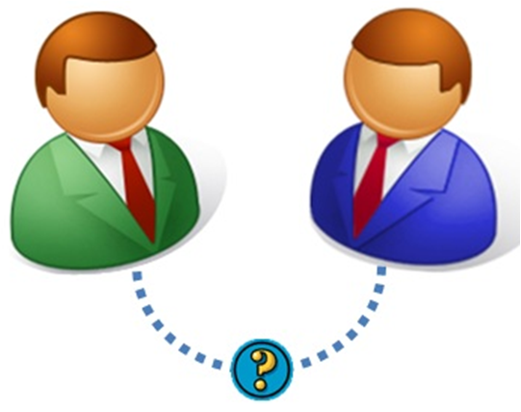

Base de Datos Difusas.
Las bases de datos difusas nacen de unir la teoría de bases de datos, principalmente del modelo relacional con la teoría de conjuntos difusos, para permitir, básicamente dos objetivos:
El almacenamiento de información difusa (además de información no difusa)
El tratamiento y consulta de esta información de forma difusa o flexible.

Slide 7
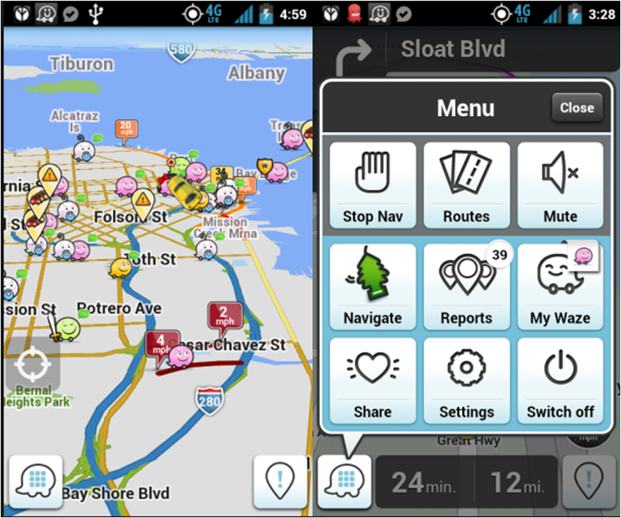
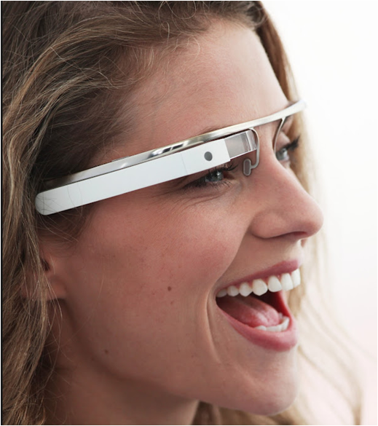
Aplicaciones Sensibles al Contexto
Google Glasses
Waze

Slide 8
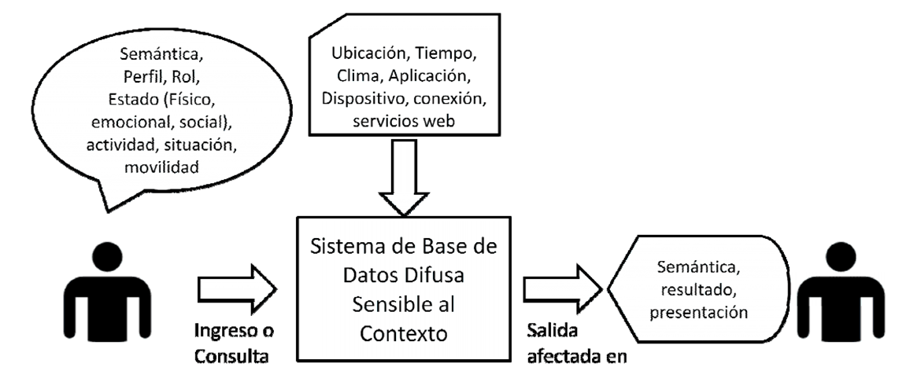
Aplicaciones Sensibles al Contexto

Slide 9
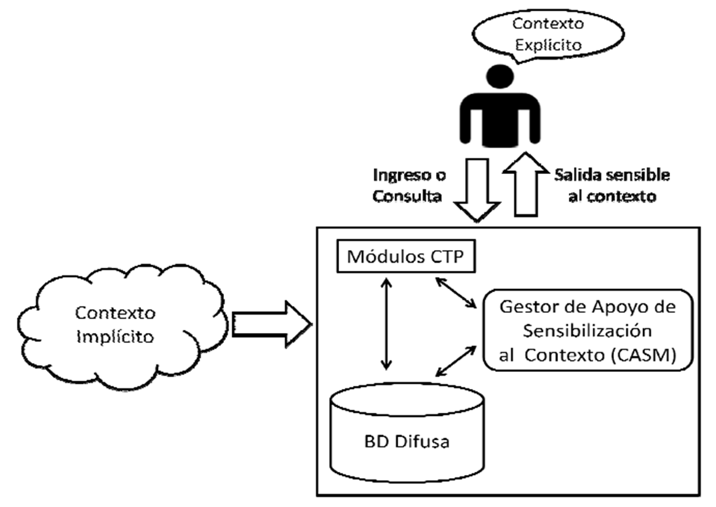
Aplicación de Base de Datos Difusa Sensible al contexto

Slide 10
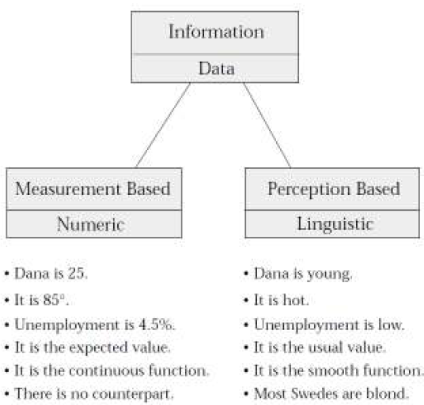
La Teoría Computacional de Percepciones (CTP) Zadeh
Representa la información en forma lingüística basado en la percepción más que en forma de medidas basado en números.
Las etiquetas lingüísticas tienen un rol primordial, expresadas como proposiciones en un lenguaje natural, que son traducidas a un Lenguaje Generalizado de Restricción utilizando técnicas basadas en Computación por Palabras (CW). La amplia variedad de restricciones soportadas por GCL lo convierten en un lenguaje mucho más expresivo que la lógica de predicados.

Slide 11
Laboratorio de Marcha. hospital Ortopédico Infantil
Sistema del Laboratorio de marcha del Hospital Ortopédico Infantil

Slide 12

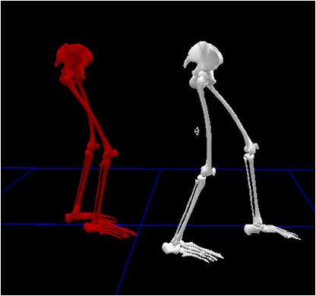
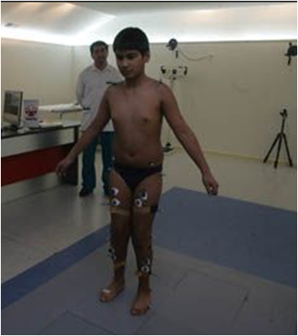
Laboratorio de Marcha. HOI
El Hospital Ortopédico Infantil cuenta con el más avanzado laboratorio de diagnóstico para el estudio analítico del movimiento y sus efectos durante la acción de caminar.

Slide 13
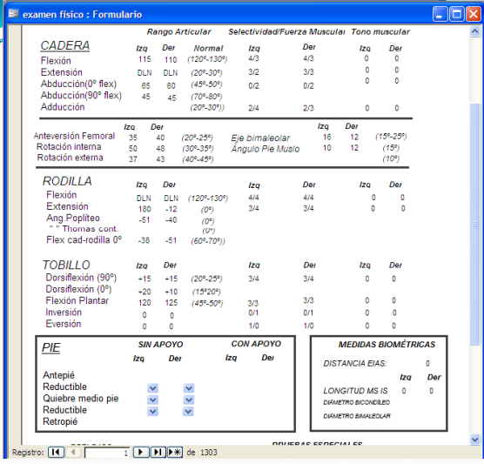
Examen Físico Articular. EFA

Slide 14
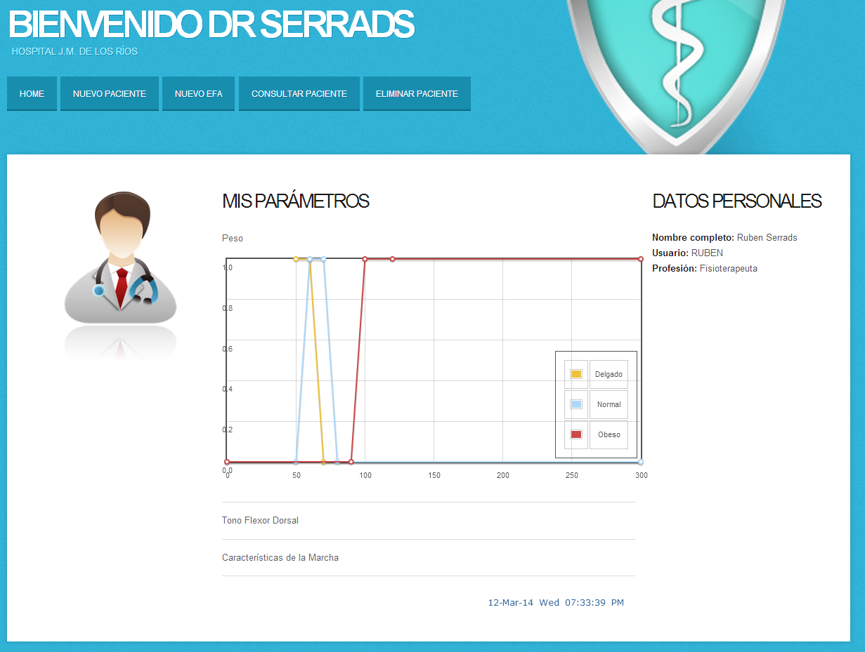
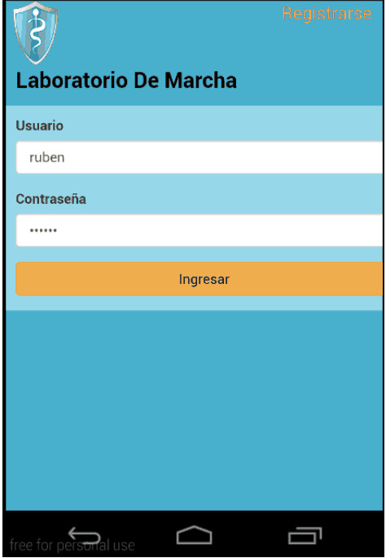
Antecedentes.

Slide 15
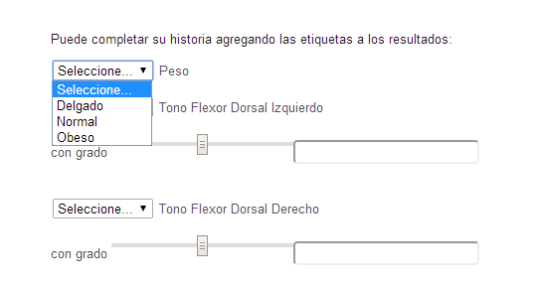
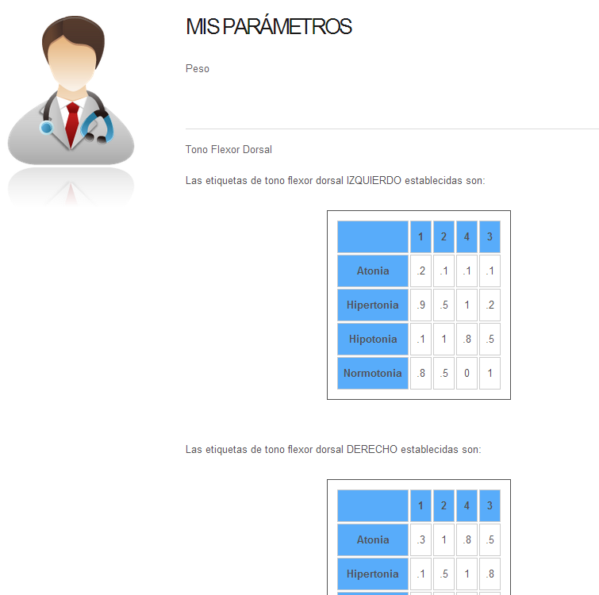


Slide 16
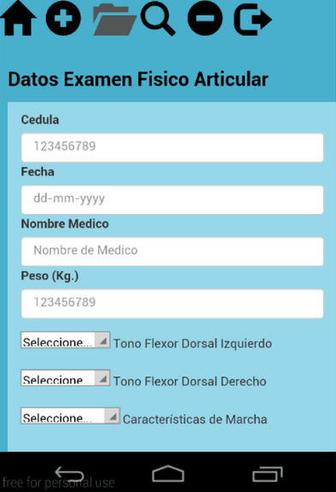
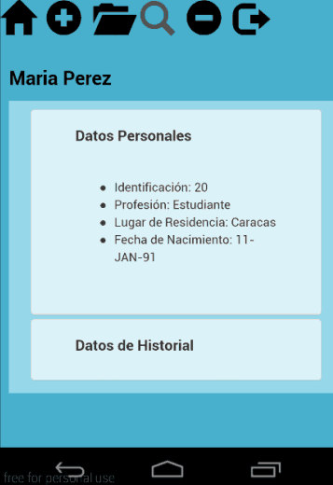
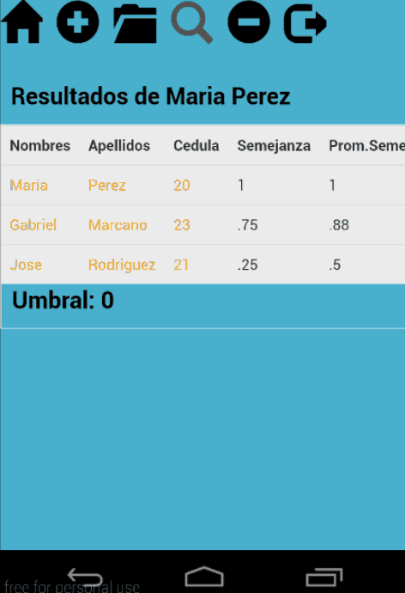

Slide 17
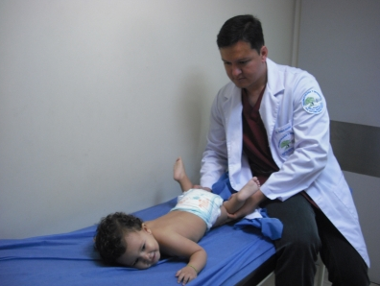
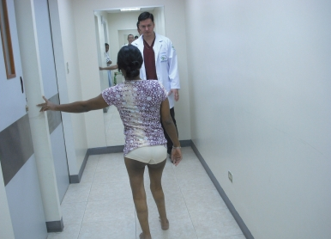
Lógica difusa en aplicaciones medicas.
Datos imperfectos

Slide 18
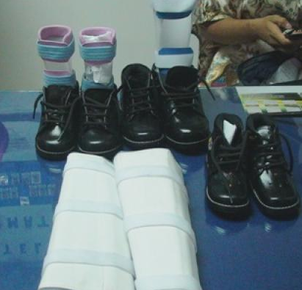
Consultas Difusas.
Se pueden definir dominios difusos de referencial continuo tales como infante, niño, joven, adulto, viejo, sobre la “edad”; ligero, liviano, medio, pesado, obeso sobre “peso”; bajo, mediano y alto sobre “talla”.

